Slide 1
„Pecunia non olet“
edTech a korporace, komerční vzdělávání, podnikání ve vzdělávání, jak založit školu či školské zařízení
Učící se společnost
2017
Michal Černý

Slide 2
Prolog - školné
Určitou motivací pro aktivnější přístup může být poměrně vysoké školné nebo zaměření na psaní esejí, nikoliv memorování.
„Placení školného není řešením. Kde se platí v Evropě opravdové školné? Jen v Anglii. Na evropských školách platí studenti přibližně sto až dvě stě euro, což není tak vysoká částka, aby byla důvodem vyšší motivace.“
Tomáš Zima
Něco na okraj

Slide 3
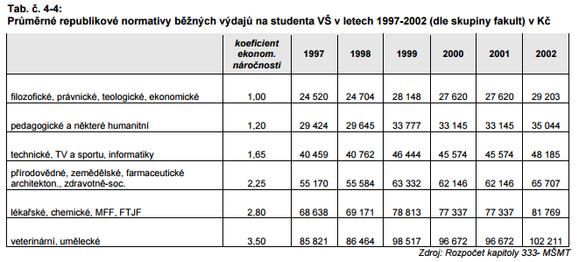
Normativ a vysoké školy
Od roku 2004 existuje ještě koeficient 5,90 pro nejnáročnější obory
Zubní lékařství má 3,5

Slide 4
Vzdělávání a peníze
„V roce 2012 vynaložily země OECD na vzdělávání (z veřejných i soukromých zdrojů) na úrovni primárního až terciárního vzdělávání v průměru 5,3 % svého HDP, 11 zemí vynaložilo více než 6 % (Kanada, Chile, Kolumbie, Island, Izrael, Korea, Nový Zéland, Norsko, Jižní Afrika, Spojené království a USA). Česká republika se řadí do podprůměru, na primární až terciární úroveň vzdělávání v roce 2012 vynaložila 4,4 % HDP. (zdroj)
Poměr soukromých a veřejných zdrojů je všude přibližně stejný 7:1 ve prospěch veřejných rozpočtů.

Slide 5
Vzdělávání a peníze
Ve školství chybí peníze na:
  Platy
  Pomůcky a další vybavení
  Menší skupiny studentů
  Pedagogické asistenty
  Školní psychology
  …
Kde ale brát a nekrást?
  Soukromé zdroje
  Neziskové projekty (jiná variance soukromých zdrojů)
  Navýšení rozpočtu
  Školné či zápisné
  Hledat cesty ke snížení nákladů (online vzdělávání?)
  Zkrátit docházku
  ???

Slide 6
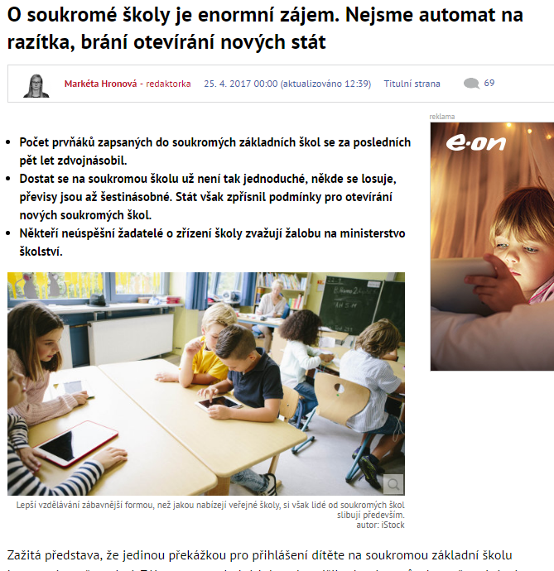
Soukromé školy v ČR
Historicky nedobrá pověst se zásadně zlepšuje
Vysoký zájem o alternativní vzdělávání zatím především u základních škol
Cca 2 % žáků ZŠ chodí do soukromých škol, v Praze a Brně více.
Rozvoj alternativních přístupů, schémat, pedagogik, ale také pocit kvality, jiného přístupu atp.

Slide 7
Soukromé školy v ČR
V poslední době náročnější zakládání – lze zvažovat kapacitu okolních škol, tedy nejde o plně tržní prostředí
Pro založení je třeba mít prostory, ředitele (alespoň in fieri) a učitele, ŠVP
Zajímavý fenomén:
  Školy a školky zakládané rodiči
  Školy jako velké podnikatelské projekty (SCIO, Heuréka, Labyrinth,…)
  Běžné soukromé školy

Slide 8
Soukromé české vysoké školy
Metropolitní univerzita Praha, o.p.s. (2001 – 5100 studentů)
Univerzita Jana Amose Komenského Praha, s.r.o. (2001 – 3500 studentů)
Vysoká škola finanční a správní, a.s. (1999 – 3700 studentů)
....
Obecná kritika:
  Nízká kvalita studia
  Velký počet studentů
  Degradace trhu a titulů
Ale:
  Počet studentů není nijak dramatický
  Tři školy univerzitního typu mají zcela standardní strukturu i výsledky
  Jsou schopné reagovat pružněji na poptávku studentů po nových oborech
Problémem jsou mezinárodní univerzity s těmi si nevíme rady,…

Slide 9
Podnikání nejsou jen velké školy…
Základní umělecké školy
Školky
Školská zařízení
Autoškoly
Jazykové školy (s právem státní závěrečné zkoušky,…)
Centra volného času
…
  Ve všech oblastech je vysoký podíl soukromého vzdělávání

Slide 10
Vzdělávání a korporace

Slide 11
Různé vstupy
Intel a téma AI: dáme vám kurz a nejlepší si vyzobeme k nám.
Microsoft, Google: dáme školám zadarmo naše služby a naučíme studenty s nimi pracovat
Práce s učiteli
  Google a Microsoft Edu Groups – různé přístupy (od shora dolů nebo od zdola nahoru)
Snaha ovlivnit celé vzdělávání (SPO chce více technických středoškoláků)
Vlastnění vzdělávacích institucí

Slide 12
Děkuji za pozornost

